Slide 1
INDICAZIONI BIBLIOGRAFICHE
U. Bottazzini, Il flauto di Hilbert, UTET, Torino, 2003
C. Boyer, Storia della matematica, Mondadori, Milano, 1990
C. Boyer, Storia del calcolo, Bruno Mondadori, Milano, 2007
G. Castelnuovo, Le origini del calcolo infinitesimale nell'era moderna, Feltrinelli, Milano, 1962
R. Hall, Filosofi in guerra, Il Mulino, Bologna, 1982
M. Kline, Storia del pensiero matematico, I-II , Einaudi, Torino, 1991

Slide 2
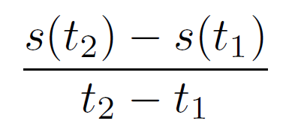
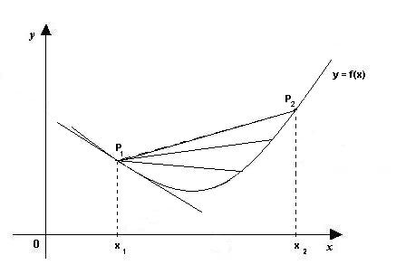

Slide 3
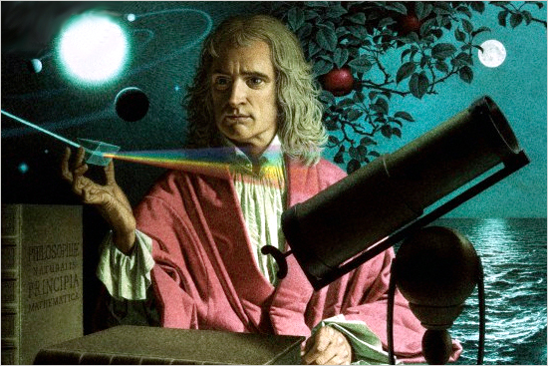
ISAAC NEWTON (1642 – 1727)
Isaac Newton era nato il 25 dicembre 1642, proprio il giorno della morte di Galileo (lui morirà a 85 anni, nel 1727). La sua carriera matematica comincia nel 1661 quando entra al Trinity College di Cambridge per intraprendere gli studi scientifici. Poco dopo, nell’area attorno a Londra, si diffonde però quella peste che nella sola estate del ’65 avrebbe mietuto più di 30.000 vittime e Newton per il biennio ’65-’66 torna a casa dove pone appunto le basi dell’Analisi infinitesimale

Slide 4
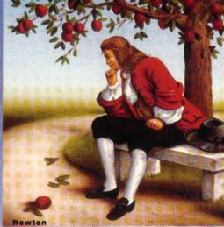
In un decennio scriverà il De Analysi per aequationes numero terminorum infinitas (1669), il Methodus fluxionum et serierum infinitarum (1671) e il Tractatus de quadratura curvarum (1676). Peccato che ne rinvii la pubblicazione di almeno un trentennio per colpa di un carattere che teme oltremodo le critiche e non le sopporta assolutamente

Slide 5
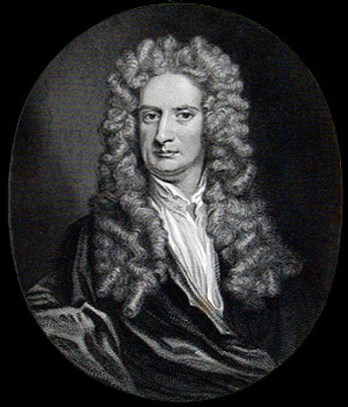
La prima edizione dei fondamentali Philosophiae naturalis Principia Mathematica sarà pubblicata nel 1687, ma la loro ispirazione e prima redazione risalgono sempre al biennio della peste londinese.

Slide 6
Newton torna a Cambridge nel 1667 e qui viene presto nominato fellow del Trinity College, per diventare professore lucasiano di Matematica alla morte di Isaac Barrow. Ai doveri della cattedra e agli impegni della ricerca accompagna un’importante attività politica, iniziata come strenuo difensore dell’autonomia dell’Università nei confronti del re Giacomo II Stuart e proseguita come deputato al Parlamento in rappresentanza dell’Università di Cambridge. Terminato questo mandato e superato un forte esaurimento nervoso, nel 1695 Newton assume il posto di governatore della Zecca di Londra.
Nel 1703 sarà nominato presidente della Royal Society e poi insignito del titolo di baronetto.

Slide 7
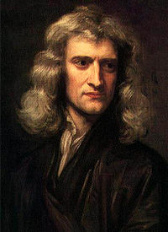
Newton (dai "Principia ") :
Le ultime ragioni in cui le quantità si annullano non sono, a rigore, rapporti di quantità ultime ma limiti a cui i rapporti di queste quantità , diminuendo senza limite, si avvicinano e che, anche se possono giungervi più vicino di qualsiasi differenza data, non possono mai nè oltrepassare nè raggiungere prima che le quantità siano diminuite indefinitamente.

Slide 8
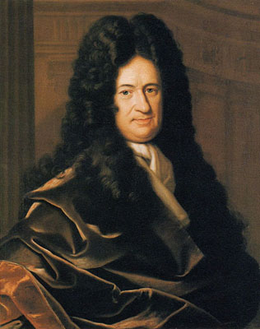
Gottfried Leibniz (1646-1716)
Per Leibniz quella di matematico non è affatto un’occupazione esclusiva: è anche fisico, storico e filosofo, né si concede molte pause nell’intensa attività politica e diplomatica che svolge

Slide 9
. I riconoscimenti ottenuti – nel 1699 viene nominato membro dell’Accademia delle Scienze di Parigi, nel 1700 presidente perpetuo dell’Accademia di Berlino, nel 1711 consigliere segreto dello zar Pietro I - documentano la considerazione in cui era tenuto quale esponente più rappresentativo della nuova cultura germanica.
Tuttavia proprio le vicende culturali e politiche di inizio ‘700, in Germania e nello scacchiere europeo, ne decreteranno negli ultimi anni un progressivo isolamento che lo porterà a morire in solitudine. Ai suoi funerali la casa di Hannover, che aveva riportato sul trono di Inghilterra, non invierà alcuna rappresentanza; non sarà commemorato né alla Royal Society di Londra né all’Accademia delle scienze di Berlino che pure era stata creata dopo il suo suggerimento di costituire un’accademia tedesca in ambito scientifico.

Slide 10
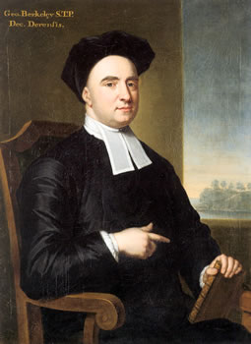
George Berkeley (“The Analyst”,1734)
Sebbene io sia uno sconosciuto per la sua persona, tuttavia io non sono, signore, ignaro della reputazione che lei ha acquisito in quel ramo del sapere che è il suo peculiare studio; e neppure dell’autorità che lei perciò assume in cose estranee alla sua professione; e neppure all’abuso che lei, e troppi altri della stessa specie, siete noti fare dell’uso di tale indebita autorità, per indurre in errore persone sconsiderate in argomenti della più alta importanza, e delle quali cose la vostra conoscenza matematica non può in alcun modo qualificarvi come giudici competenti.

Slide 11
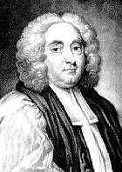
Nonostante la vostra peculiare abilità nelle vostre rispettive arti, potreste analogamente essere incompetente nel decidere sulla logica, o sulla metafisica, o sull’etica, o sulla religione. E questo sarebbe vero anche ammettendo che voi comprendiate i vostri propri principi e possiate dimostrarli.

Slide 12
Considerando le varie arti e marchingegni usati dal grande autore del metodo delle flussioni; sotto quante luci egli ha posto le sue flussioni; e in quanti modi differenti egli ha tentato di dimostrare lo stesso punto; uno sarebbe portato a pensare che egli stesso sia in dubbio circa la giustezza delle sue dimostrazioni, e che non sia sufficientemente compiaciuto di nessuna nozione tanto da aderirvi fermamente.

Slide 13
Se noi rimuoviamo il velo e guardiamo al di sotto, se, a parte le espressioni, ci poniamo a considerare attentamente le cose che sono supposte essere così espresse o denotate, noi scopriremo molti vuoti, oscurità e confusioni; o meglio, se non mi sbaglio, esplicite impossibilità e contraddizioni.
Colui che può assimilare una seconda o terza flussione, una seconda o terza differenza, non dovrebbe, mi pare, essere schizzinoso nei riguardi di alcun punto circa la Divinità.
Non è difficile immaginare che tali suoi discepoli possono, per salvarsi dai disordini del pensiero, essere propensi a confondere l’utilità di una regola con la certezza di una verità, e accettare l’una per l’altra; specialmente se essi sono uomini abituati più a calcolare che a pensare; seri più per andare veloci e lontano, che solleciti nel partire consapevoli e vedere distintamente la loro strada.

